Slide 1
WearGuard
Uso de wearables e sensores no monitoramento remoto de pacientes

Slide 2
Visão geral do projeto
• Frente 1 (escopo original): simulador de sinais vitais + dois algoritmos de detecção de anomalias
• Frente 2 (extensão): classificador de arritmias com machine learning, treinado em ECG real
• As duas frentes usam dados e resolvem problemas diferentes
• Frente 1 decide QUANDO alertar; Frente 2 decide QUE TIPO de batimento está ocorrendo

Slide 3
Frente 1 — Por que dados simulados?
• Dados de saúde são protegidos pela LGPD
• Dados reais exigiriam aprovação em Comitê de Ética / Plataforma Brasil
• Prazo do TCC incompatível com esse processo
• Simulação permite controlar exatamente onde cada evento acontece (o gabarito)

Slide 4
Frente 1 — Como o simulador funciona
• Gera um sinal-base saudável para frequência cardíaca, SpO2 e temperatura
• Aplica ruído gaussiano pequeno (imprecisão natural de sensores)
• Insere eventos anômalos reais em instantes sorteados (taquicardia, bradicardia, hipóxia, febre)
• Registra o gabarito: onde cada evento começa e termina

Slide 5
Frente 1 — Os dois algoritmos
• Limiar simples: alerta na hora, em qualquer leitura fora da faixa normal
• Persistência: só alerta após 5 leituras seguidas fora da faixa
• Hipótese: persistência reduz falsos positivos, ao custo de um tempo de detecção maior

Slide 6
Frente 1 — Resultados obtidos
Algoritmo | Verdadeiros positivos | Falsos positivos | Falsos negativos | Tempo médio (s)
Limiar simples | 240 | 7 | 0 | 14.5
Persistência | 8 | 0 | 0 | 4.0

Slide 7
Frente 2 — Machine Learning com ECG real
• Adicionada depois, fora do escopo original do projeto de pesquisa
• Objetivo: comparar regras fixas com uma abordagem que aprende de dados reais
• Usa só o sinal elétrico do coração (ECG) — não usa SpO2 nem temperatura
• Base: MIT-BIH Arrhythmia Database (PhysioNet), 48 registros reais, 47 pacientes

Slide 8
Frente 2 — Metodologia
• Cada batimento: janela de sinal ao redor do pico R + intervalos RR (tempo até o batimento anterior/seguinte)
• 5 classes da norma AAMI EC57: normal, supraventricular, ventricular, fusão, desconhecido
• Treino e teste separados POR PACIENTE (22 + 22), técnica de de Chazal et al. (2004)
• Evita que o modelo memorize características de um paciente específico

Slide 9
Frente 2 — Algoritmo: Random Forest
• Floresta de árvores de decisão, com balanceamento de classes
• Robusto, rápido de treinar, sem necessidade de GPU
• Bem documentado na literatura de classificação de ECG
• Mais fácil de explicar e defender que uma rede neural profunda

Slide 10
Frente 2 — Resultados (acurácia 92.2%, macro-F1 0.367)
Classe | Precisão | Recall | F1 | Suporte no teste
Normal | 0.949 | 0.967 | 0.958 | 44245
Supraventricular | 0.606 | 0.034 | 0.065 | 1837
Ventricular | 0.714 | 0.922 | 0.805 | 3220
Fusão | 0.008 | 0.008 | 0.008 | 388
Desconhecido | 0.000 | 0.000 | 0.000 | 7

Slide 11
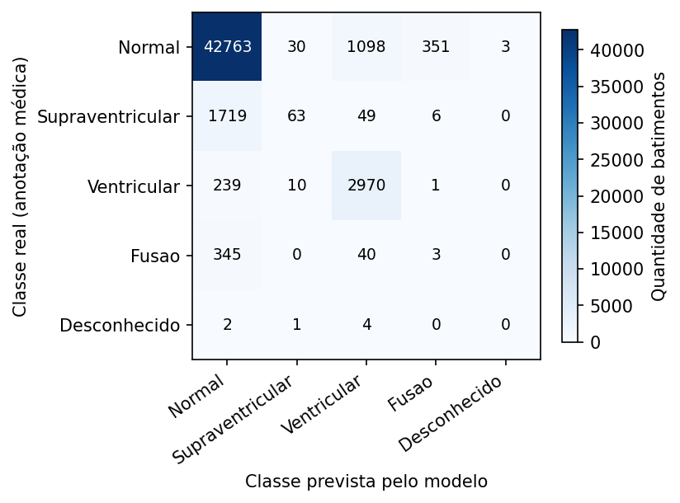
Frente 2 — Matriz de confusão

Slide 12
Comparação entre as duas frentes
• Problemas e dados diferentes: não dá para comparar acurácia com falsos positivos direto
• Solução: agrupar as 4 classes de arritmia em "anômalo" vs. "normal"
• Assim as duas frentes respondem a mesma pergunta binária: falso alarme e detecção

Slide 13
Comparação direta: quem se sai melhor
Abordagem | Taxa de falso alarme | Taxa de detecção
Limiar simples | 2.8% | 100.0%
Persistência | 0.0% | 100.0%
Machine Learning (binarizado) | 32.0% | 57.7%

Slide 14
Pontos fortes do trabalho
• Base de dados padrão-ouro da literatura (MIT-BIH), com split correto por paciente
• Reprodutibilidade: semente aleatória fixa, código versionado, dataset público
• Duas abordagens comparadas de forma controlada e justa
• Dashboard interativo para visualizar sinais, alertas e métricas
• Discussão honesta das limitações, com trabalhos futuros apontados na literatura

